Slide 1
좀비 서바이벌
최종 팀 프로젝트 PPT
김지훈, 김태희, 백종민

Slide 2
게임의 주 목표
일정 시간마다 생성되는 좀비들을 피해 생존하며 클리어 존으로 다시 돌아와 게임을 클리어 하는 것이 목표
또한 일정 시간마다 보스 몬스터가 등장함

Slide 3
게임 플레이 방법
이곳에 설명

Slide 4
각자 맡은 역할
김지훈
김태희
백종민
플레이어(Bomber) 제작, 보스 몬스터(Titan) 구현.
UI 수정 및 변경
좀비 스포너 구현, 클리어 존 생성.
멀티 플레이어 구현.
메인 화면 기능 구현
플레이어(Attacker) 제작.
멀티 플레이어 구현.
> 추가 설명

Slide 5
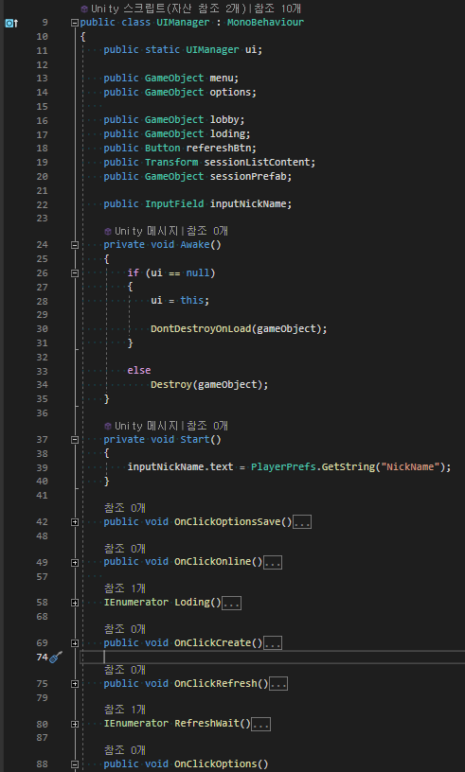
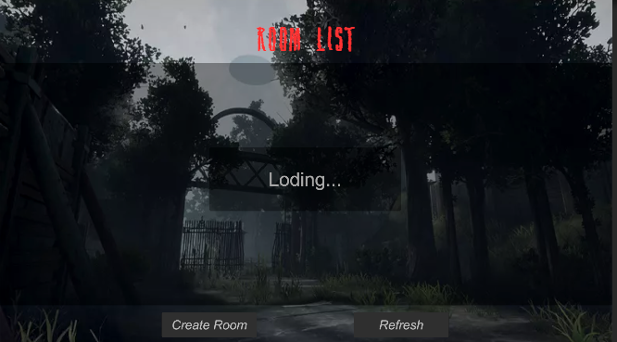
핵심 기능 1
메인 화면 -
게임 시작 시 닉네임을 입력 후 온라인 서버 리스트로 입장
리스트는 새로 고침이 가능, 없다면 방 생성 가능
볼륨 조절 설정 창과 SFX 조절 설정 창이 존재

Slide 6
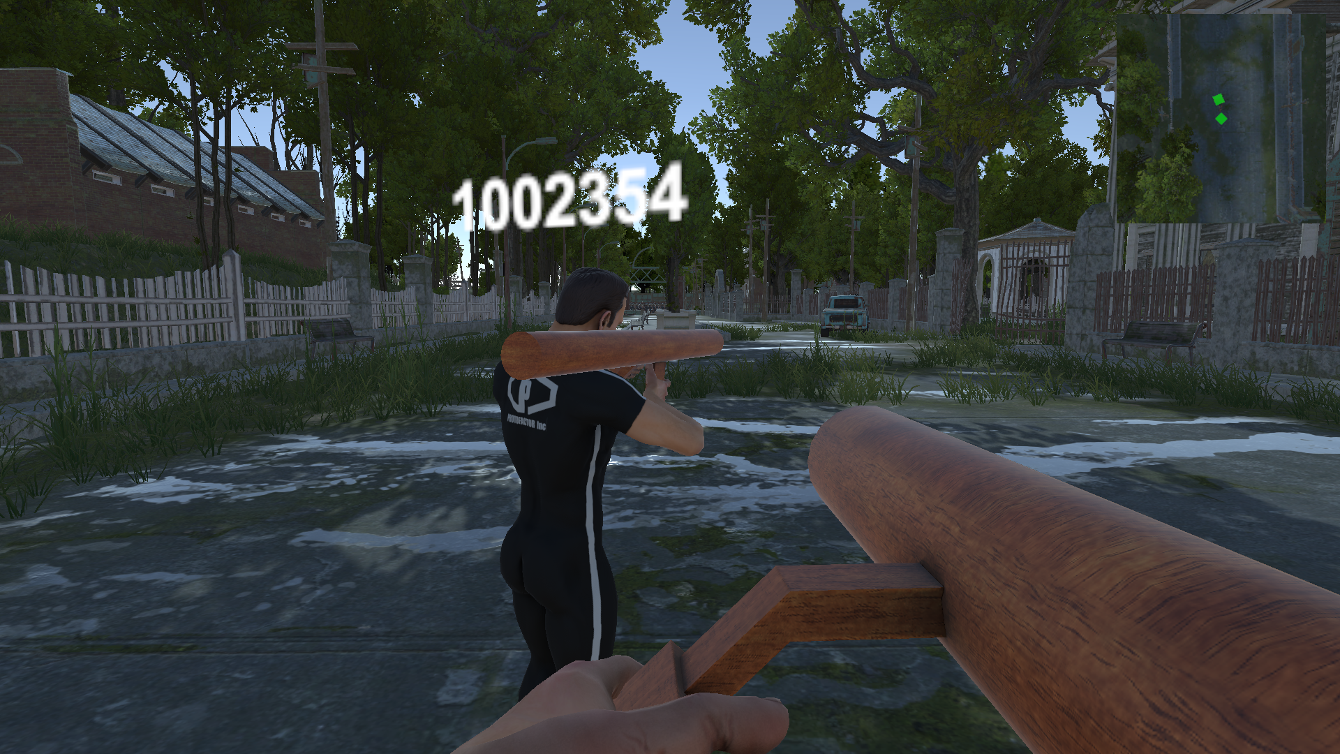
핵심 기능 2
플레이 – 1
멀티 플레이로 다른 사람들과 함께 플레이 가능
일정 시간마다 특정 구역 안에서 좀비가 계속 생성
좀비의 종류가 다양함
화면 우측 상단에 미니맵으로 플레이어/적 위치 확인 가능, 플레이어 기준으로 움직임

Slide 7
핵심 기능 3
플레이 – 2
좀비 각각 애니메이션이 다름
맵에 클리어 존이 존재, 그곳으로 가면 게임 클리어

Slide 8
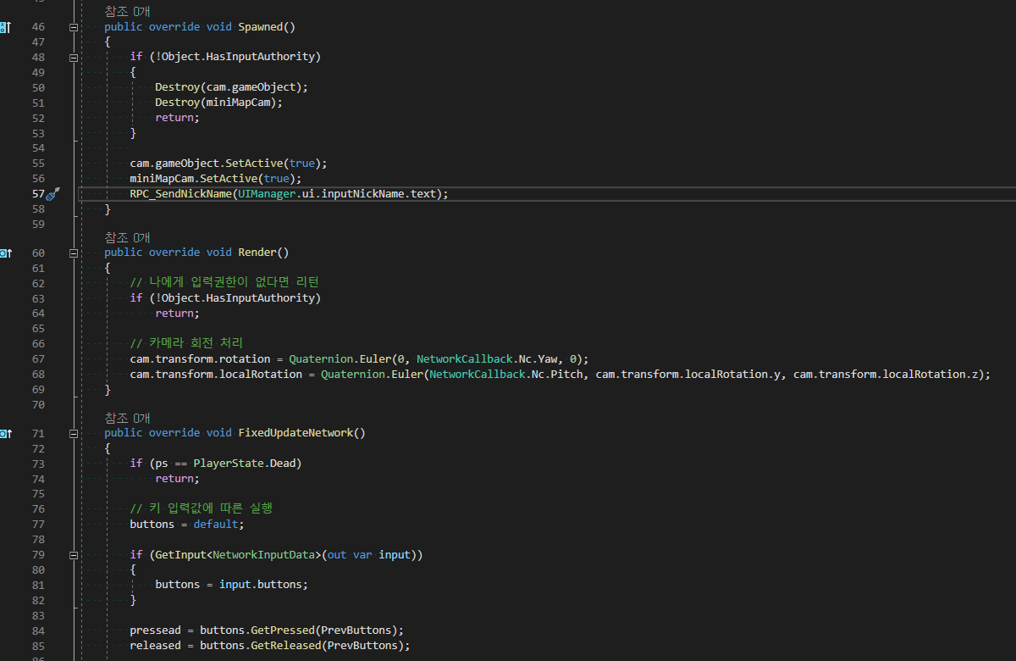
핵심 코드 소스
멀티플레이 캐릭터 움직임 코드

Slide 9
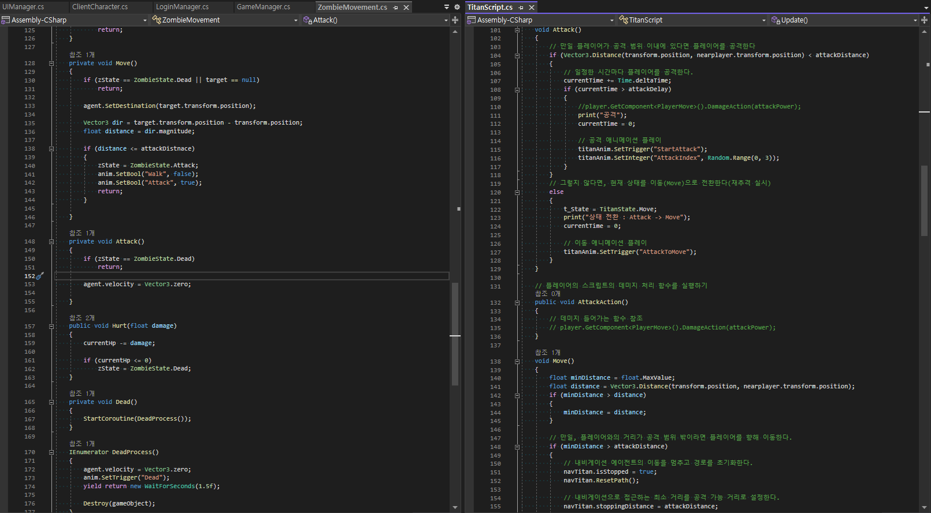
핵심 코드 소스
적(좀비) 움직임 코드 소스

Slide 10
만드는데 겪었던 어려움, 해결 방법
네트워크 관련
기타

Slide 11
감사합니다

